Slide 1
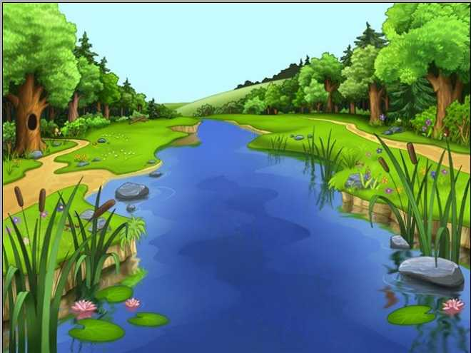
Путешествие в страну падежей
Подготовила:
МОУ ВСОШ№2
учитель-логопед
Ахметгараева О.Е

Slide 2
Цели
закрепить изменение одушевлённых и неодушевлённых существительных в единственном и множественном числе по падежам,
закрепить употребление падежных окончаний одушевлённых и неодушевлённых существительных в единственном и множественном числе,
закрепить практическое употребление в словосочетаниях одушевлённых и неодушевлённых существительных в единственном и множественном числе,
активизировать словарь по темам «Домашние животные», «Дикие животные», «Фрукты», «Овощи».
развивать внимание, логическое мышление.
воспитывать интерес к логопедическим занятиям .

Slide 3
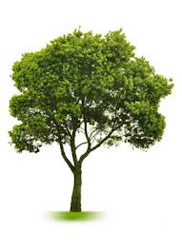
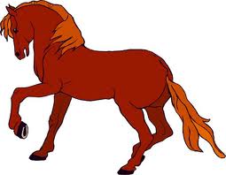
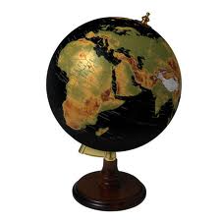
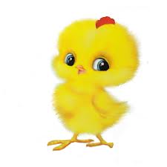
Кто или что?

Slide 4
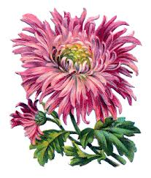
Ёжик плёл венок из цветов и говорил: «Я плету венок из…» продолжи предложение, называя цветы.

Slide 5
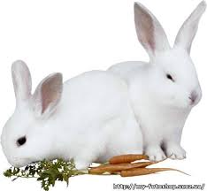
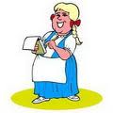
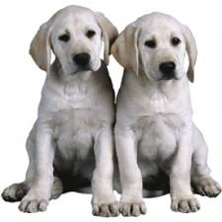
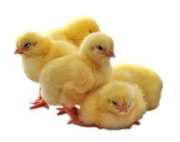
Хозяйка покормила кого?

Slide 6
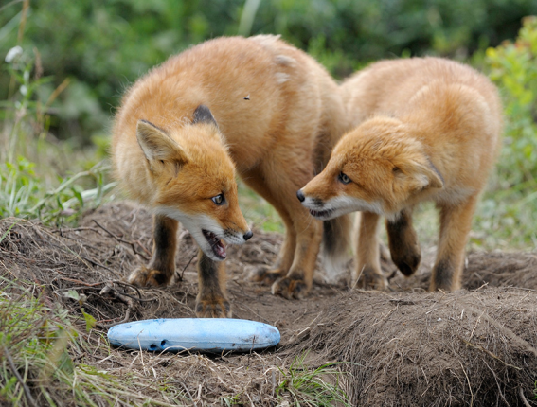
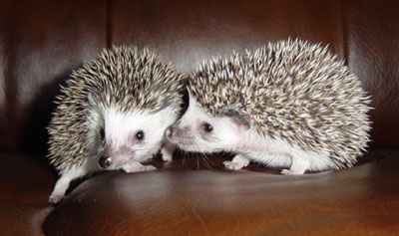
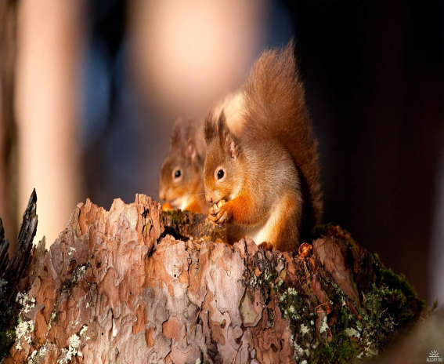
В лесу волк напугал кого?

Slide 7
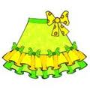
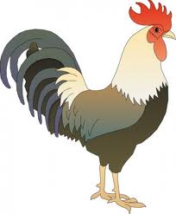
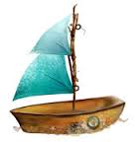
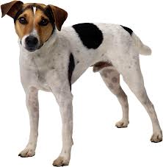
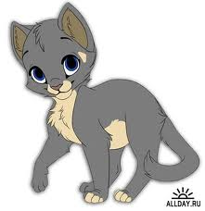
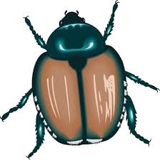
Будь внимателен
Мыл
(кого? что?)
Гладил
(кого? что?)
Заметил
(кого? что?)

Slide 8
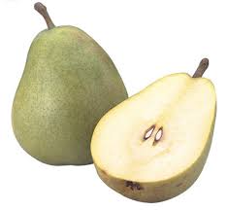
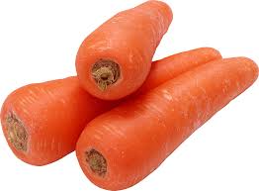
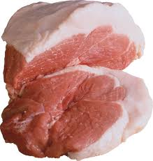
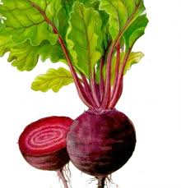
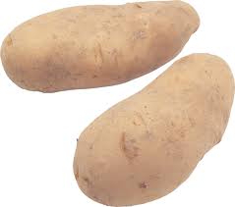
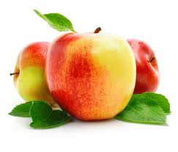
Мы готовим сами
Мы сварим борщ из…

Slide 9
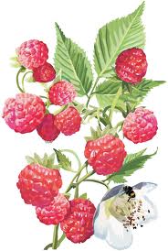
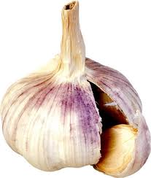
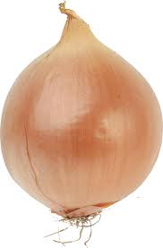
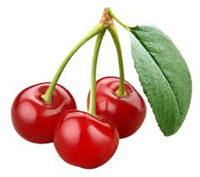
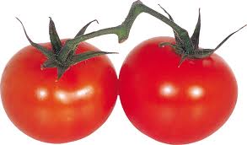
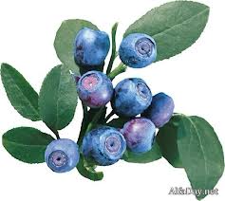
Мы сварим компот из…

Slide 10
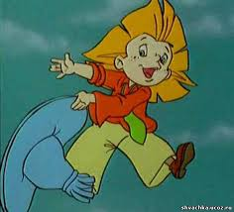
исправь Сказки
Пятачок пришёл
в гости к…
Старик пришёл
просить помощи к …
Гунька бежал
по дороге к…

Slide 11
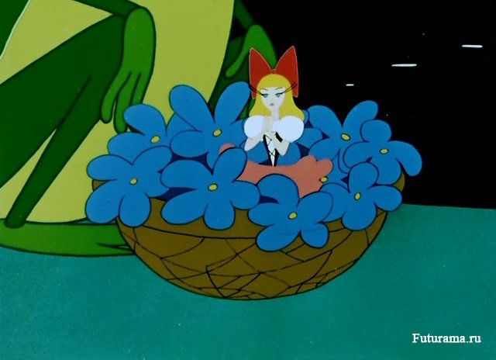
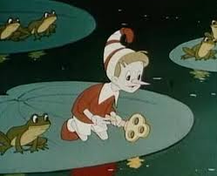
исправь Сказки
Мальвина шла
по лесу к…
Принц торопится к…
Ласточка прилетела
на помощь к…

Slide 12
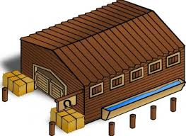
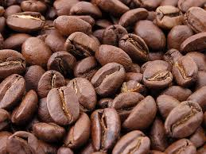
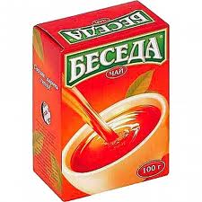
Для чего и для кого?
нужна для
нужен для
нужен для

Slide 13
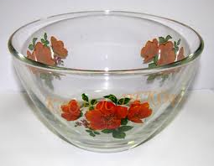
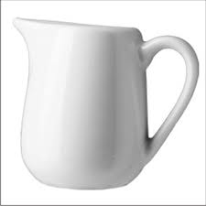
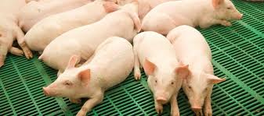
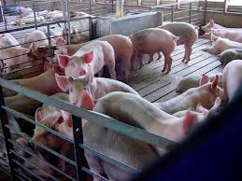
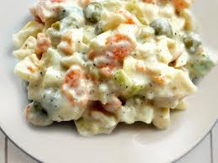
нужен для
нужен для
нужен для

Slide 14
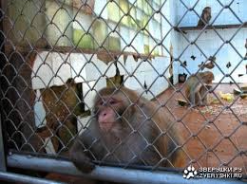
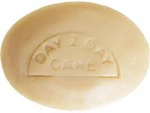
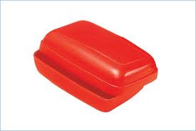
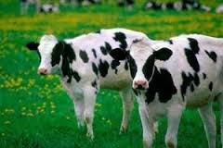
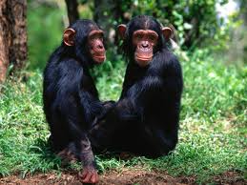
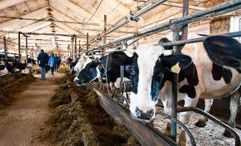
нужен для
нужна для
нужен для

Slide 15
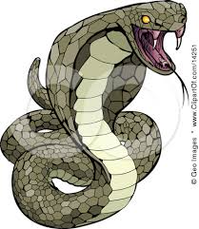
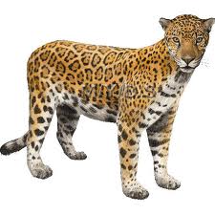
Кому что отдать?
Полосы и копыта
Грива и копыта
Яд и зубы
Грива и когти
Пятна и клыки
Яд и жало

Slide 16
Кому что отдать?
Рога и крылья
Крылышки и пятна
Панцирь и лапы
Бивни и ласты
Рога и копыта
Хобот и бивни

Slide 17
Путешествие по материкам
В Африку мы поедим за…

Slide 18
Путешествие по материкам
В Австралию
отправимся за…

Slide 19
Путешествие по материкам
В Евразию поедим за…

Slide 20
Путешествие по материкам
В Арктику и Антарктиду
поедим за…

Slide 21
Исправь ошибки
Сметану поливают оладьями
Стиральный порошок стирают бельём
Огурцы поливают водой
Одеяло укрывается мной
Ножницы режут бумагу
Платок машет девочкой
Рыба дышит жабрами
Начинку сделали с пирогом

Slide 22
Еда для животных
Лиса мечтает
о рыбе

Slide 23
Кто где живёт?

Slide 25
Используемые ресурсы:
Ирина Скворцова «Логопедические игры», М:2007год
Картинки https://www.google.ru/#newwindow=1&q=картинки+зверей&spell=1
Клипарты https://www.google.ru/#newwindow=1&q=клипарты

